Slide 1







PROGRAMAÇÃO EM C
Johann Belenda Maschio

Slide 2


Johann Belenda Maschio
Bacharelado em Sistemas de Informação - Estácio da Sá
Especialização em Inteligência Artificial Aplicada - UFPR
Mestrado em Inteligência Artificial - UFPR

Slide 3


Linguagem C
Criada em 1972
Dennis Ritchie
Para o desenvolvimento do Unix
Alto nível*

Slide 4

Uma das linguagens mais utilizadas
Linguagens derivadas do C: C#, C++, PHP ...
Permite endereçar qualquer posição da memória
Acesso indevido à memória

Slide 5

Vantagens
Rápida de aprender
Várias bibliotecas de funções

Slide 6
Desvantagens
Acesso indevido à memória
Muitos erros não são avisados por falta de experiência

Slide 7
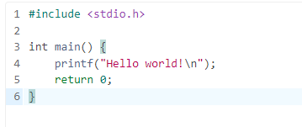

Slide 8

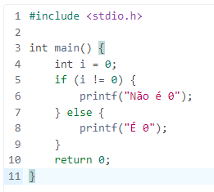
C diferencia palavras maiúsculas de minúsculas
Todas as palavras chaves devem ser escritas em minúsculo
Ex:
Notes:
Art. 70. Considerar-se-ão como de manutenção e desenvolvmento do ensino as despesas realizadas com vistas à consecução dos objetivos básicos das instituições educacionais de todos os níveis, compreendendo as que se destinam a:
I - remuneração e aperfeiçoamento do pessoal docente e demais profissionais da educação;
II - aquisição, manutenção, construção e conservação de instalações e equipamentos necessários ao ensino;
III – uso e manutenção de bens e serviços vinculados ao ensino;
IV - levantamentos estatísticos, estudos e pesquisas visando precipuamente ao aprimoramento da qualidade e à expansão do ensino;
V - realização de atividades-meio necessárias ao funcionamento dos sistemas de ensino;
VI - concessão de bolsas de estudo a alunos de escolas públicas e privadas;
VII - amortização e custeio de operações de crédito destinadas a atender ao disposto nos incisos deste artigo;
VIII - aquisição de material didático-escolar e manutenção de programas de transporte escolar.
IX – realização de atividades curriculares complementares voltadas ao aprendizado dos alunos ou à formação continuada dos profissionais da educação, tais como exposições, feiras ou mostras de ciências da natureza ou humanas, matemática, língua portuguesa ou língua estrangeira, literatura e cultura. (Incluído pela Lei nº 14.560, de 2023)

Slide 9
Quais são as palavras-chaves?
auto, break, case, char, const, continue default, do, double, else, enum, extern float, for, goto, if, int, long, register, return short, signed, sizeof, static, struct, switch typedef, union, unsigned, void, volatile, while

Slide 10
Comentários
Comentar trechos do código fonte é uma forma de documentar o programa
Os comentário não influenciam em nada na execução do programa
Servem para que os programas possam ser usados e corrigidos por outras pessoas

Slide 11
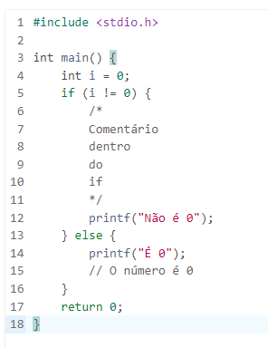
Comentários de mais de uma linha: /* */
Comentários de apenas uma linha: //

Slide 12
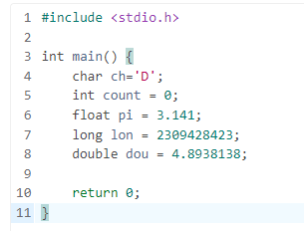
Declaração de variáveis
char
int
short
long
float
double

Slide 13
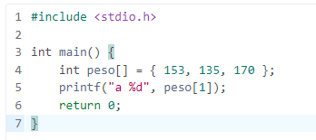
Vetores
Declarando vetores: int vetor[] = {1, 2, 3, 4, 5}

Slide 14
%c - imprime o conteúdo da variável com representação ASCII
%d - imprime o conteúdo da variável com representação decimal com sinal
%u - imprime o conteúdo da variável com representação decimal sem sinal
%o - imprime o conteúdo da variável com representação octal sem sinal
%x - imprime o conteúdo da variável com representação hexadecimal sem sinal
%f - imprime o conteúdo da variável com representação com ponto decimal
%e - imprime o conteúdo da variável com representação em notação científica (exponencial)
Notes:
Art. 70. Considerar-se-ão como de manutenção e desenvolvmento do ensino as despesas realizadas com vistas à consecução dos objetivos básicos das instituições educacionais de todos os níveis, compreendendo as que se destinam a:
I - remuneração e aperfeiçoamento do pessoal docente e demais profissionais da educação;
II - aquisição, manutenção, construção e conservação de instalações e equipamentos necessários ao ensino;
III – uso e manutenção de bens e serviços vinculados ao ensino;
IV - levantamentos estatísticos, estudos e pesquisas visando precipuamente ao aprimoramento da qualidade e à expansão do ensino;
V - realização de atividades-meio necessárias ao funcionamento dos sistemas de ensino;
VI - concessão de bolsas de estudo a alunos de escolas públicas e privadas;
VII - amortização e custeio de operações de crédito destinadas a atender ao disposto nos incisos deste artigo;
VIII - aquisição de material didático-escolar e manutenção de programas de transporte escolar.
IX – realização de atividades curriculares complementares voltadas ao aprendizado dos alunos ou à formação continuada dos profissionais da educação, tais como exposições, feiras ou mostras de ciências da natureza ou humanas, matemática, língua portuguesa ou língua estrangeira, literatura e cultura. (Incluído pela Lei nº 14.560, de 2023)

Slide 15
%c - imprime o conteúdo da variável com representação ASCII
%d - imprime o conteúdo da variável com representação decimal com sinal
%u - imprime o conteúdo da variável com representação decimal sem sinal
%o - imprime o conteúdo da variável com representação octal sem sinal
%x - imprime o conteúdo da variável com representação hexadecimal sem sinal
%f - imprime o conteúdo da variável com representação com ponto decimal
%e - imprime o conteúdo da variável com representação em notação científica (exponencial)

Slide 16
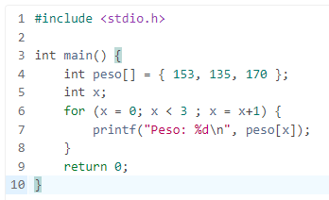
Laço de repetição
Valor inicial é uma instrução de atribuição do valor inicial do laço para a variável de controle.
Condição final é uma condição que controla o laço.
Passo é o incremento do laço

Slide 17
https://www.mycompiler.io/

Slide 18
Faça um programa de imprima todos os valores do seguinte vetor {0, 1, 1, 2, 3, 5, 8,11}
Faça um programa de imprima todos os valores do seguinte vetor {1.0, 2.0, 3.0, 4.0, 5.0}
Faça um programa que imprima apenas os valores pares do vetor int vetor[] = {1,2,3,4,5,6,7,8,9,10,11,12};
Transforme o vetor anterior em um vetor apenas com números impares.

Slide 19
Desafio
Faça um programa que ordene o vetor {6, 8, 1, 5, 9, 2, 7, 3, 4} e imprima cada passo realizado.

Slide 20
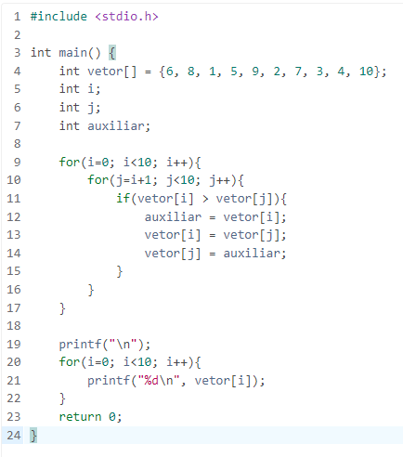

Slide 21



Operador | Operação
&& | E
|| | Ou
^^ | Ou exclusivo
! | Negação
== | Igual
> | Maior
< | Menor
!= | Diferente
>= | Maior ou igual
<= | Menor ou igual

Slide 22
+= | Atribuição e adição | a += b
-= | Atribuição e subtração | a -= b
*= | Atribuição e multiplicação | a *= b
/= | Atribuição e divisão | a /= b
%= | Atribuição e módulo | a %= b

Slide 23
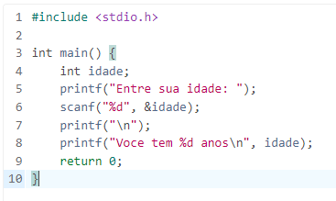
Entrada de dados
scanf() pode ser usado para ler valores digitados no teclado. Estes valores são lidos de acordo com especificadores de conversão, que são especificados pelo programador como argumentos do scanf().

Slide 24
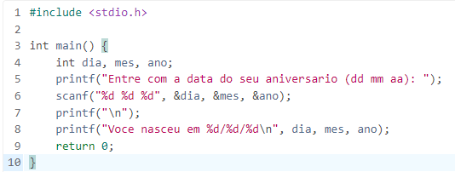


Slide 25
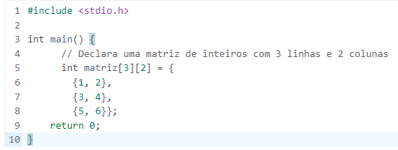
Matrix
Matrizes são vetores multidimensionais que permitem armazenar mais de um valor em cada posição.

Slide 26
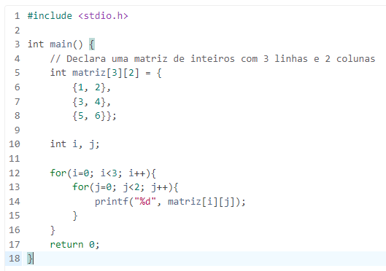

Slide 27

Fazer um programa em "C" que lê 10 valores e imprime o maior, o menor, e a média dos valores.
Fazer uma rotina que recebe como parâmetro um array de 5 posições contendo as notas de um aluno ao longo do ano e devolve a média do aluno.
Fazer um programa em C que pergunta um valor em metros e imprime o correspondente em decímetros, centímetros e milímetros.
Fazer um programa em "C" que lê o preço de um produto e inflaciona esse preço em 10% se ele for menor que 100 e em 20% se ele for maior ou igual a 100.

Slide 28
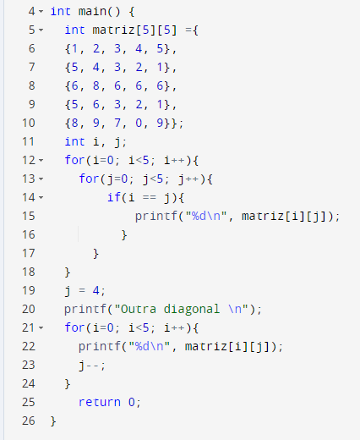
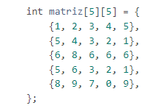
5. Dada a matriz 5x5, imprima as duas diagonais da matriz.

Slide 29
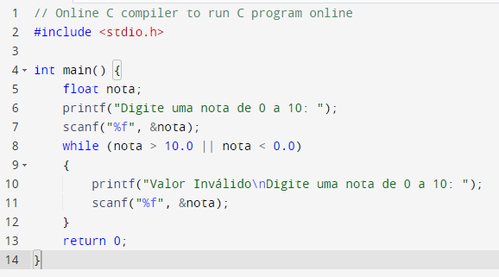
Faça um programa que peça uma nota, entre zero e dez. Mostre uma mensagem caso o valor seja inválido e continue pedindo até que o usuário informe um valor válido.

Slide 30
Supondo que a população de um país A seja da ordem de 80000 habitantes com uma taxa anual de crescimento de 3% e que a população de B seja 200000 habitantes com uma taxa de crescimento de 1.5%.
Faça um programa que calcule e escreva o número de anos necessários para que a população do país A ultrapasse ou iguale a população do país B, mantidas as taxas de crescimento.

Slide 31
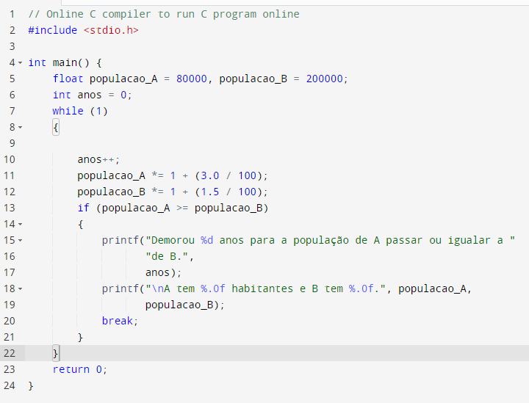

Slide 32
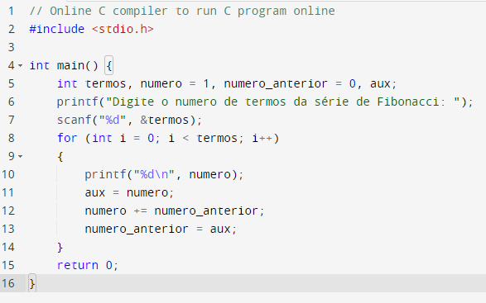
A série de Fibonacci é formada pela sequência 1,1,2,3,5,8,13,21,34,55,... Faça um programa capaz de gerar a série até o n−ésimo termo.

Slide 33
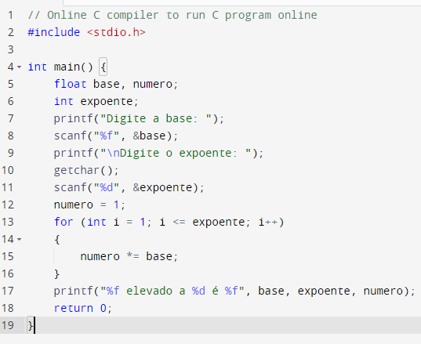
Faça um programa que peça dois números, base e expoente, calcule e mostre o primeiro número elevado ao segundo número. Não utilize a função de potência da linguagem.

Slide 34
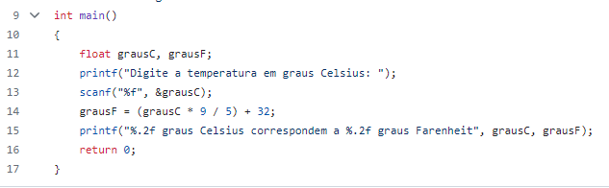
Faça um Programa que peça a temperatura em graus Celsius, transforme e mostre em graus Farenheit.

Slide 35
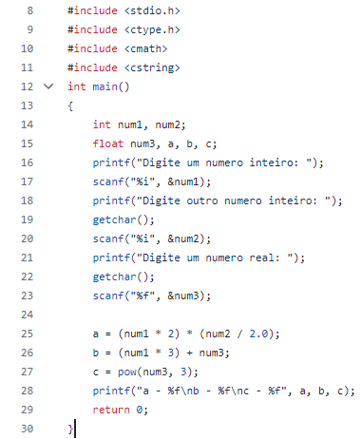
Faça um Programa que peça 2 números inteiros e um número real. Calcule e mostre: o produto do dobro do primeiro com metade do segundo. A soma do triplo do primeiro com o terceiro, e o terceiro elevado ao cubo.
https://cplusplus.com/reference/cmath/

Slide 36
Uma fruteira está vendendo frutas com a seguinte tabela de preços:
Até 5 Kg Acima de 5 Kg
Morango R$ 2,50 por Kg R$ 2,20 por Kg
Maçã R$ 1,80 por Kg R$ 1,50 por Kg
Se o cliente comprar mais de 8 Kg em frutas ou o valor total da compra ultrapassar R$ 25,00, receberá ainda um desconto de 10% sobre este total.
Escreva um algoritmo para ler a quantidade (em Kg) de morangos e a quantidade (em Kg) de maças adquiridas e escreva o valor a ser pago pelo cliente.

Slide 37
